Slide 1

Педагогічна практика
студентів ЛНУ ім. І. Франка факультету педагогічної освіти
у CЗШ № 84 м. Львова

Slide 2

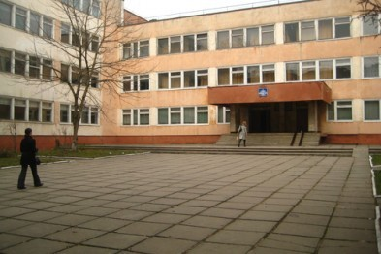
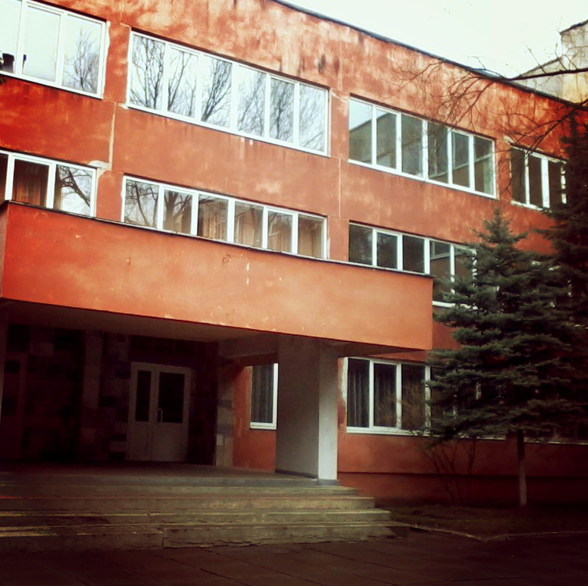
СЗШ № 84, м. Львів

Slide 3

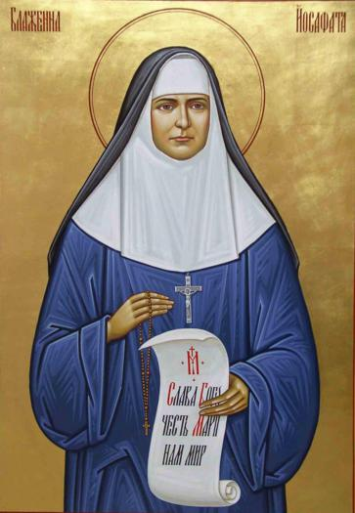
свята Йосафата Гордашевська – покровителька школи

Slide 4
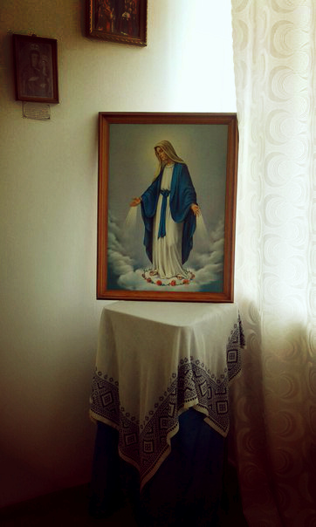
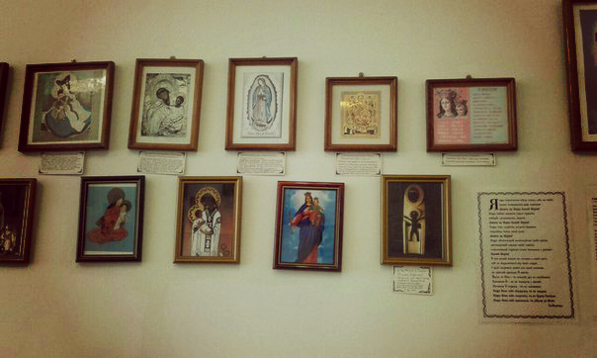
Музей
«Чудотворних ікон Пресвятої Богородиці»

Slide 5
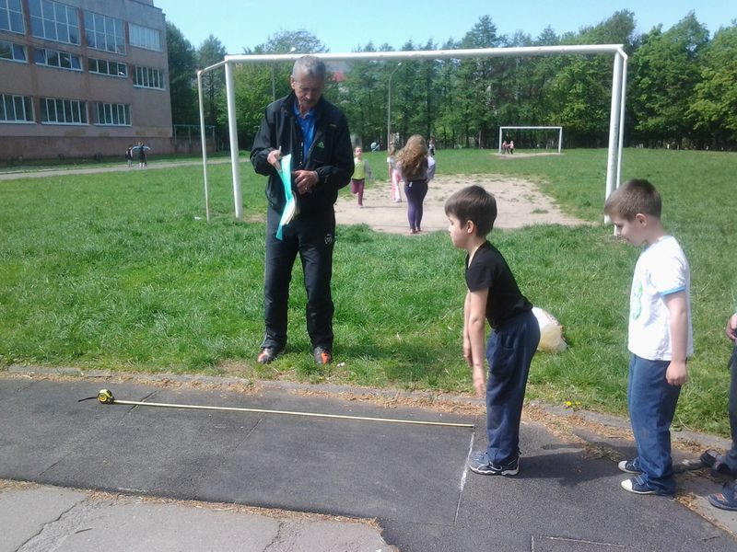
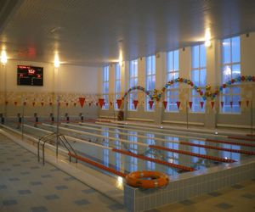
В школі є басейн, а біля школи чудовий спортивний майданчик.

Slide 6

Так проходила наша практика

Slide 7

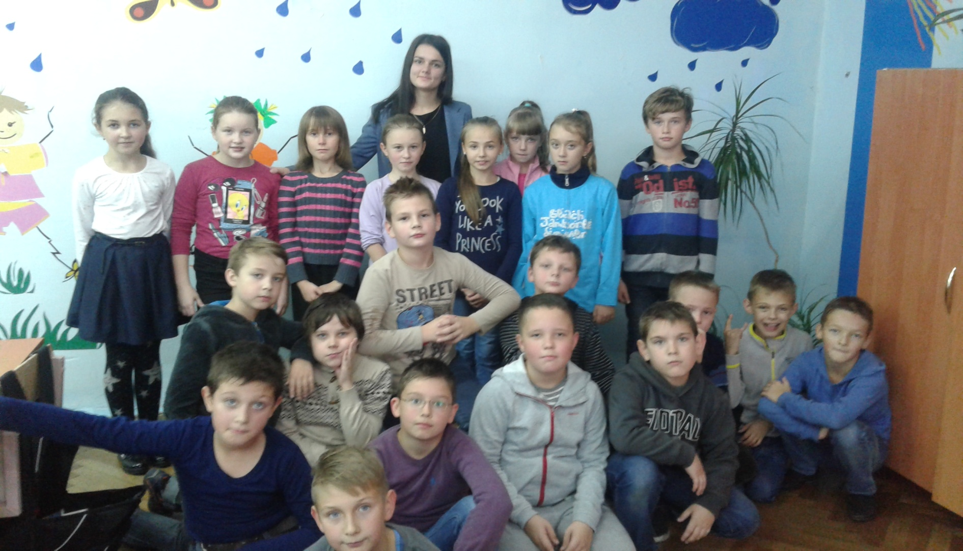
Студент – практикант: Дрись Мар’яна Михайлівна
Клас: 4 - В
Класний керівник: Марусяк Марія Зіновіївна

Slide 8
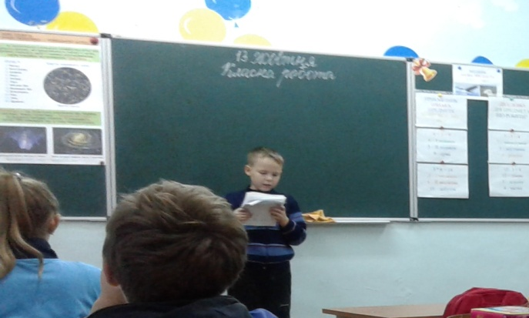
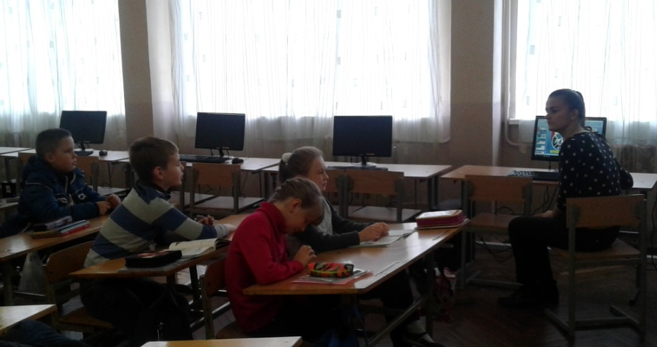
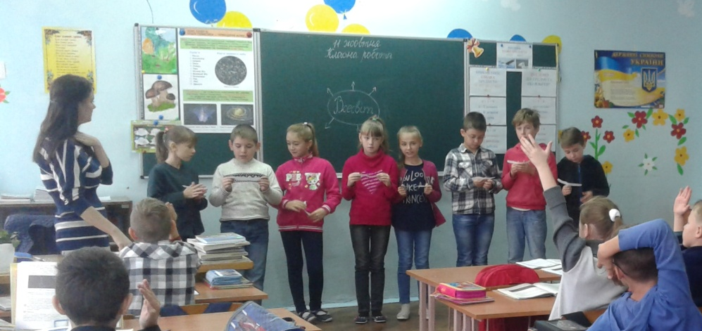
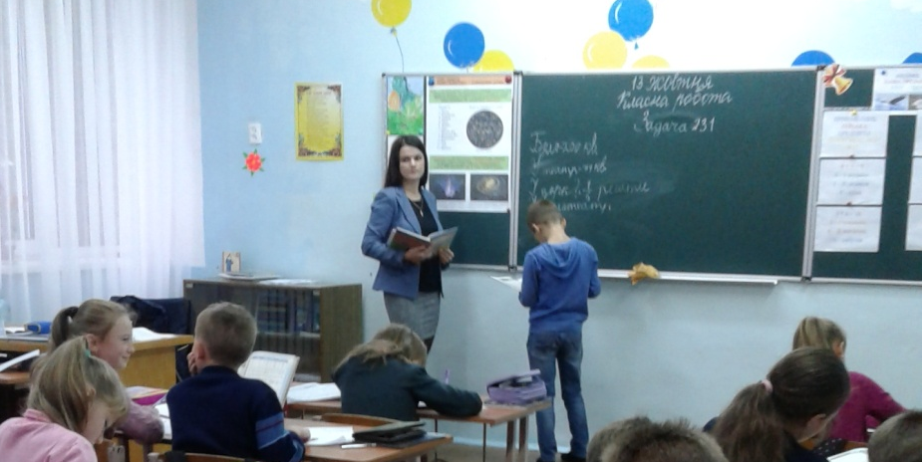
Провела таких чотири залікових уроки:
Літературне читання
Тема уроку. Міфи слов’янських народів О. Бондарук «Міфи про створення світу та людей»
Інформатика
Тема уроку. Обробка фото: інструменти освітлення, кольору, обертання, обрізання тощо.
Природознавство
Тема уроку. Сучасні уявлення людей про Всесвіт.
Математика
Тема уроку. Читання і записування п’ятицифрових чисел. Розкладання чисел на розрядні доданки. Письмове додавання і віднімання трьох компонентів.

Slide 9
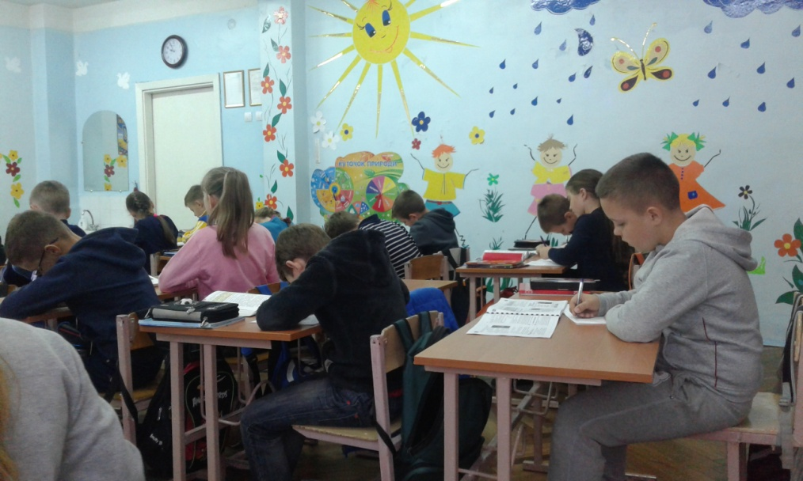
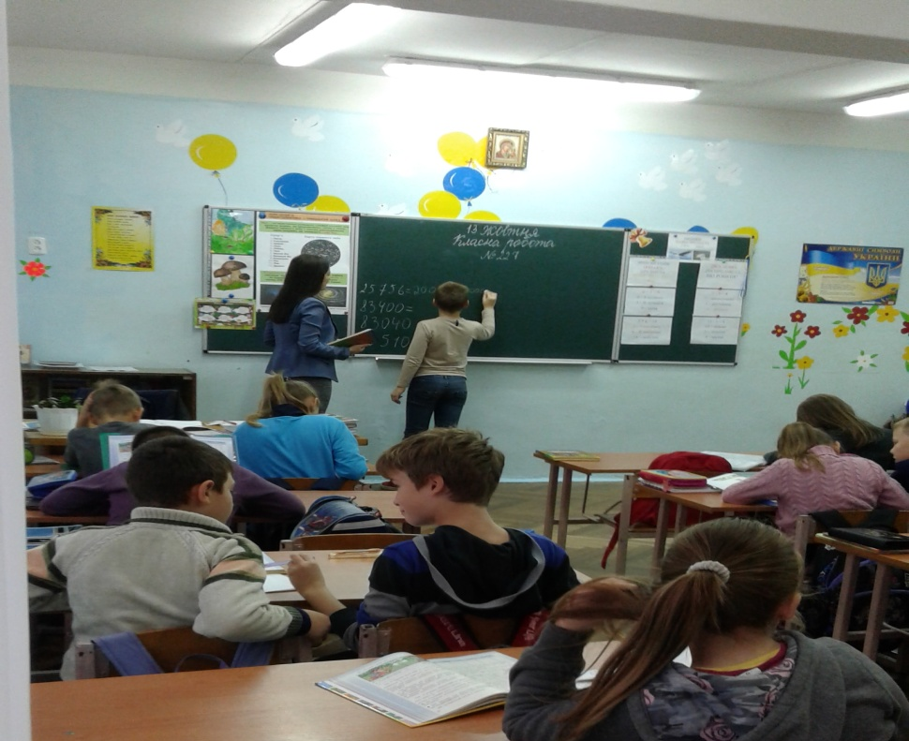
Пробні уроки:
Літературне читання
Тема уроку. Міфи Стародавнього Єгипту. Міф «Створення світу»
Математика
Тема уроку. Читання і записування чотирицифрових чисел. Утворення чотирицифрових чисел із розрядних доданків.
Українська мова
Тема уроку. Поєднання однорідних членів речення за допомогою сполучників.
Трудове навчання
Тема уроку. Сюжетна витинанка “Дерево життя”
Я у світі
Тема уроку. Можливості людини. Як самому себе виховувати?

Slide 10
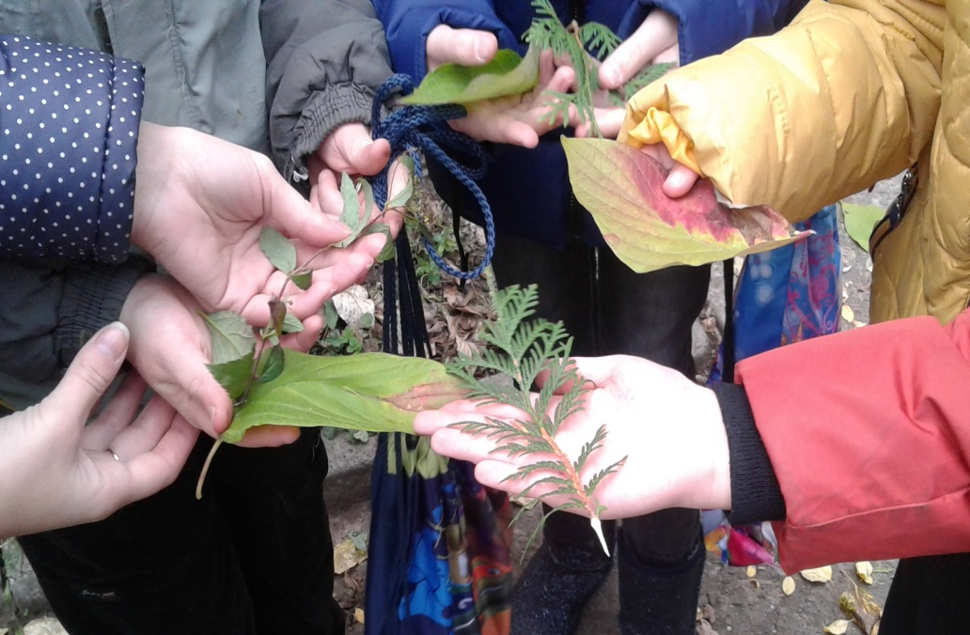
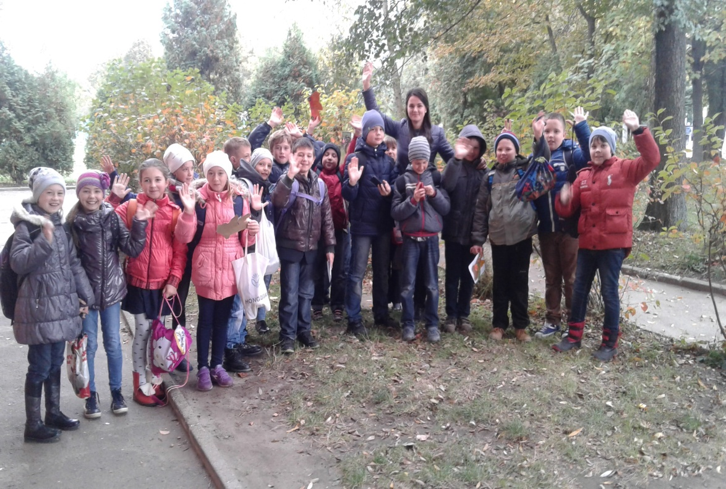
Провела урок серед природи з української мови
Тема уроку. « Золота осінь»
На цьому уроці ми подорожували шкільним парком.
Протягом уроку я використала словесний метод( бесіда, пояснення).Наочний метод: ( розглядання листя). Практичний метод: (збирання листя, виготовлення гербарію).

Slide 11
Виконання обов′язків учителя протягом одного дня
08:30 – 08:40 | Прихід учнів до школи;
08:40 – 08:45 | Спільна молитва у класі;
08:45 – 09:30 | Урок з математики (спостереження);
09:35 – 09:37 | Підготовка до уроку фізкультури, похід з учнями до спортивного залу;
09:40 – 10:25 | Урок з фізкультури(спостереження);
10:28 – 10:33 | Прихід з учнями до класу, миття рук, переодягання , підготовка до наступного уроку;
10:35 – 11:20 | Урок з літературного читання(спостереження);
11:22 – 11:30 | Миття рук, похід в їдальню;
11:32 – 11:45 | Прихід до класу, проведення гри «Асоціації» Декілька учнів стають в коло і вирішують про кого вони будуть зараз говорити, коли вони домовляться починають по – одному класу говорити асоціації якоїсь людини з класу. Наприклад:( Катруся), тоді вони говорять: « висока, з висушками, гарно співає і т.д. Завдання класу відгадати про кого говорять діти. Ця гра сприяє розвитку мислення, пам’яті, уваги, сприяє позитивному спілкуванню дітей;
11:50 – 12:35 | Урок з музики,(підготовка до пробного уроку);
12:45 – 13:30 | Проведення пробного уроку з предмету «Я у світі»;
13:32 – 13:37 | Підготовка до уроку інформатики, похід до інформатичного класу;
13:40 – 14:25 | Урок з інформатики(спостереження);
14:30 | Прихід до класу, передання обов’язків вчителю ГПД.

Slide 12
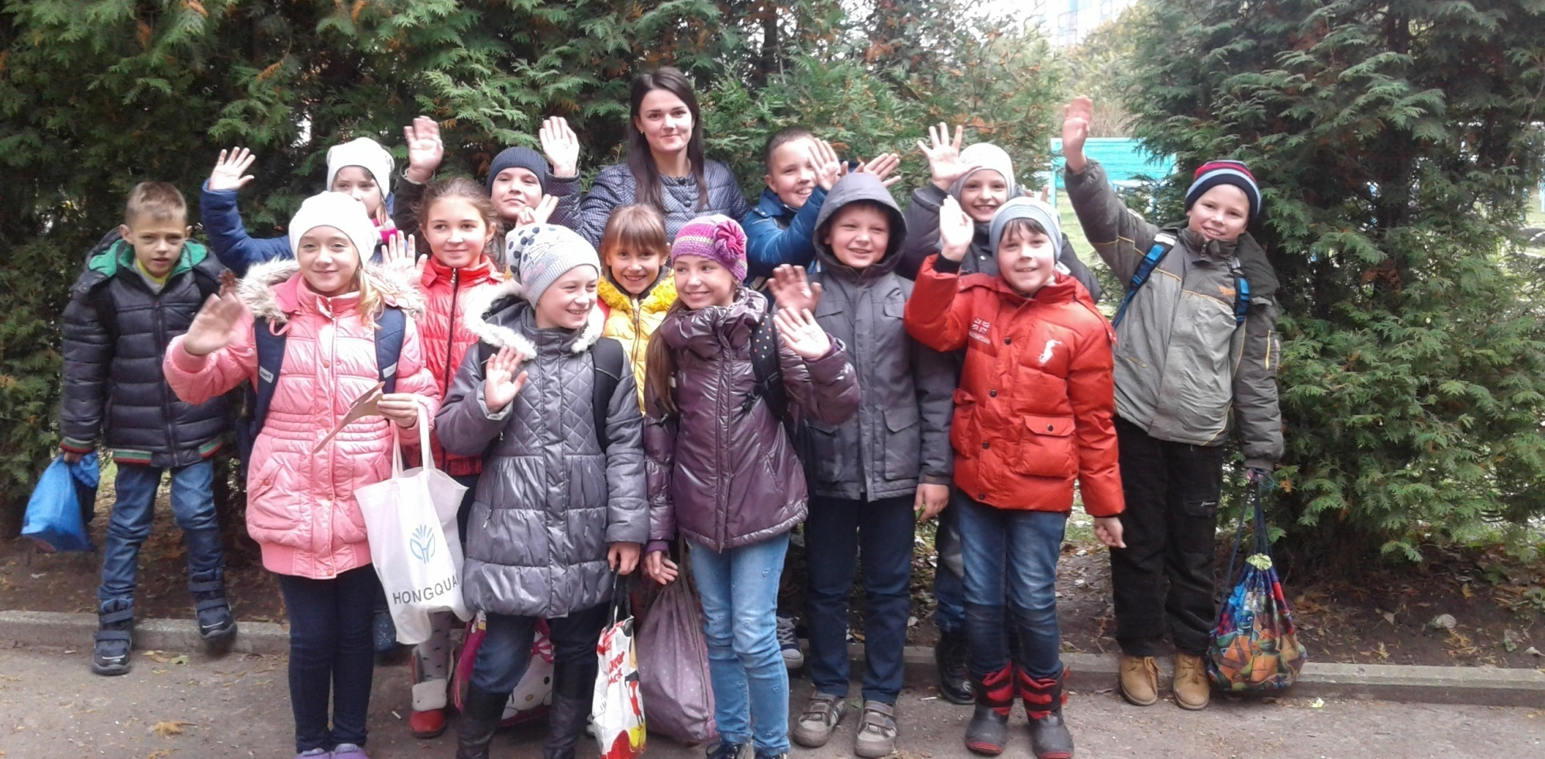
Висновки:
Педагогічна практика поглибила і закріпила мої знання здобуті в університеті з фахових дисциплін, дала чітко зрозуміти, які методи і прийоми доцільні до використання на уроках 4 класу, також сприяла формуванню і закріпленню інтересу до професії вчителя. Практикою дуже задоволена, тому що дізналася багато нового, цікавого, набула і розширила свій педагогічний досвід.

Slide 13
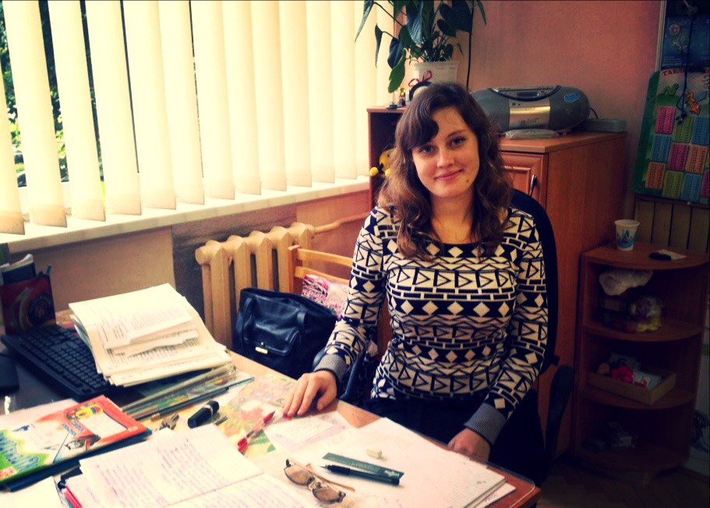
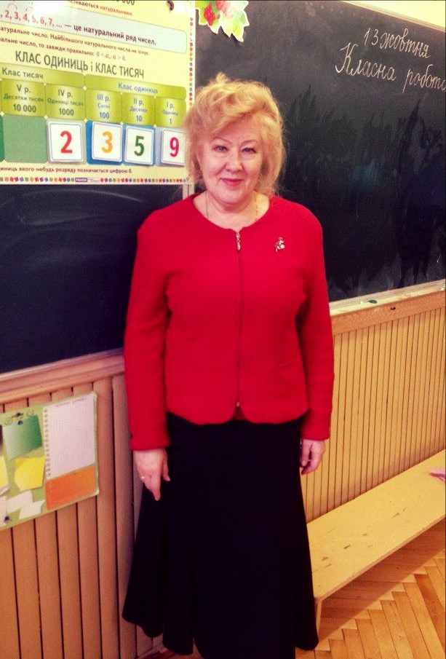
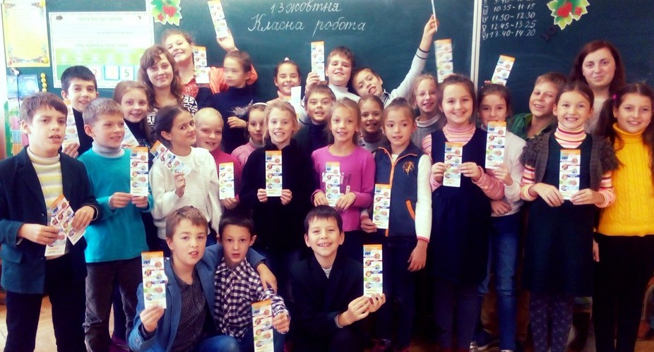
Студент-практикант: Хима Христина Михайлівна
4-А клас
Класний керівник: Якуніна Тетяна
Миколаївна

Slide 14
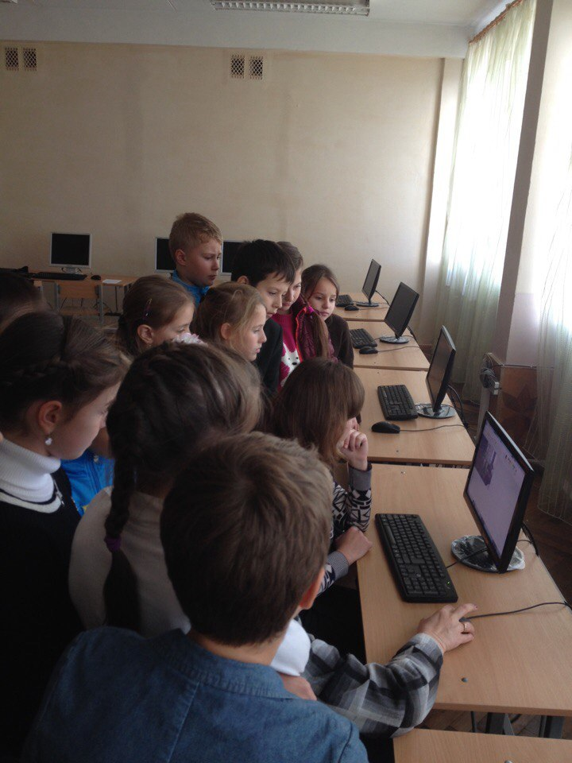
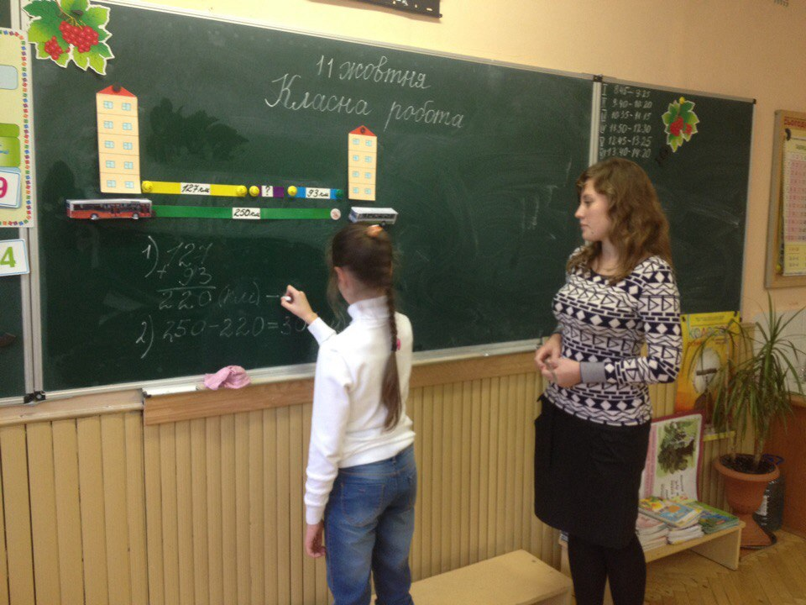
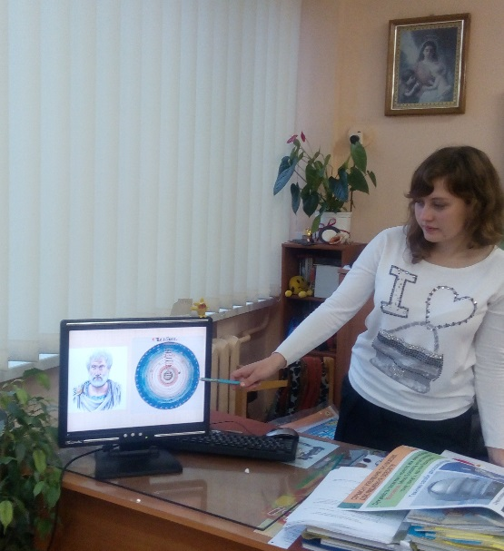
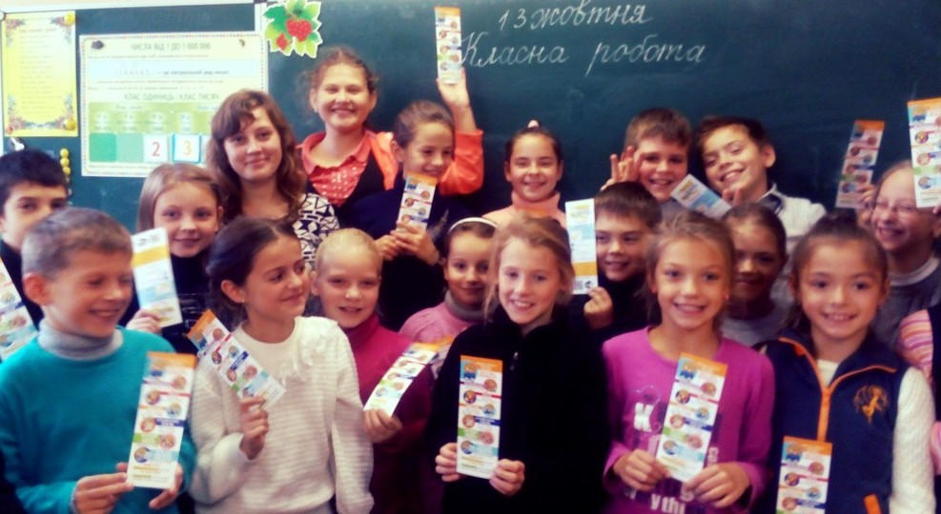
Залікові уроки
інформатика
математика
природознавство
літературне читання

Slide 15
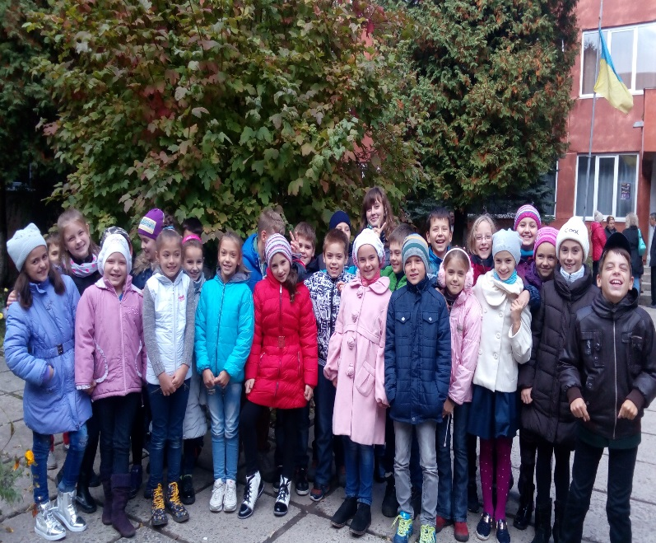
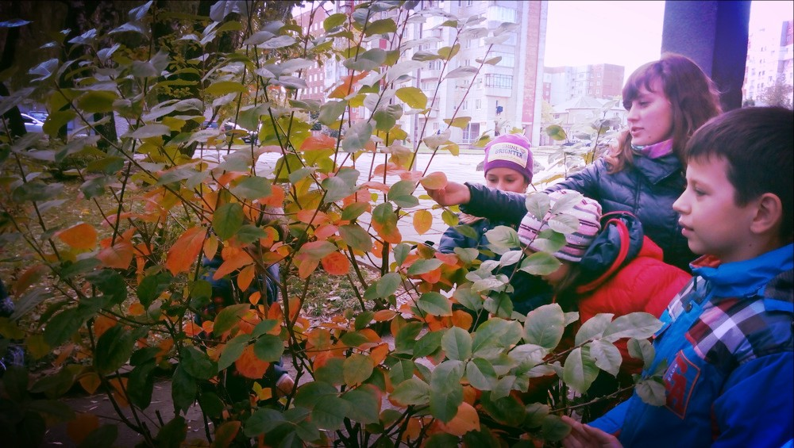
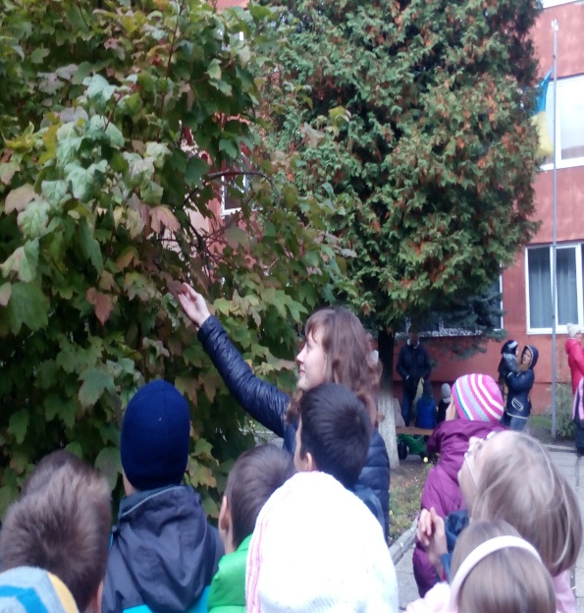
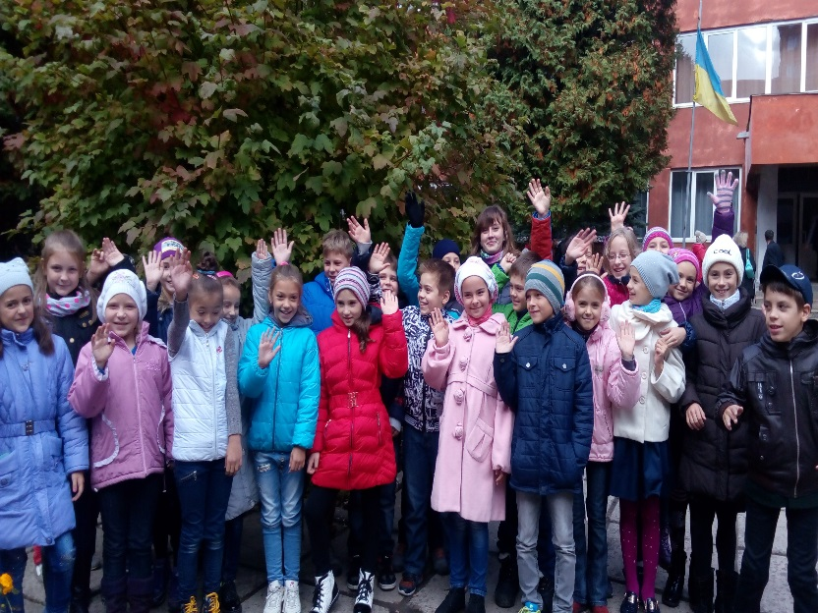
Урок серед природи

Slide 16
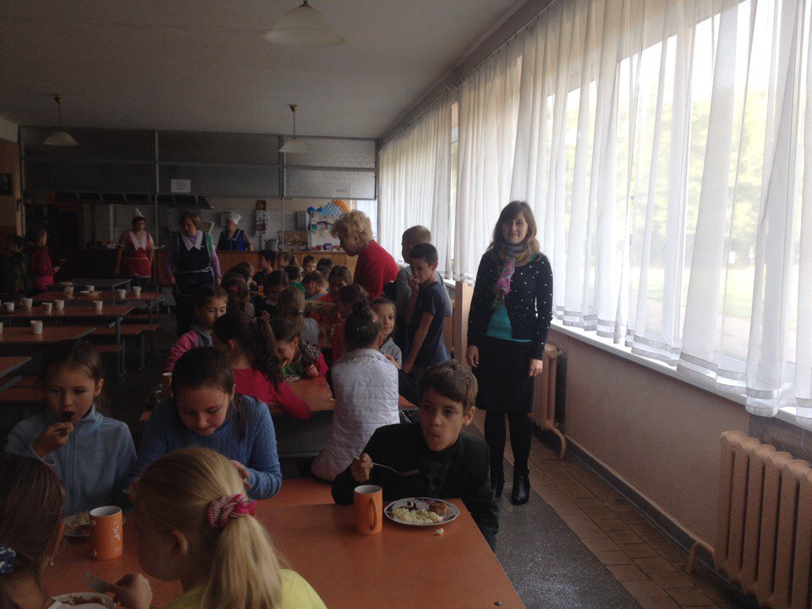
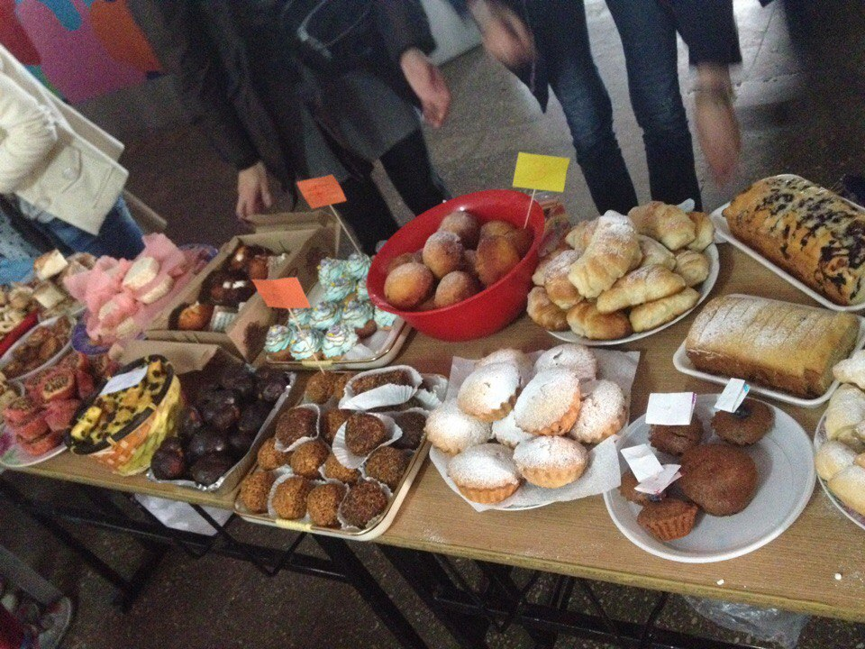
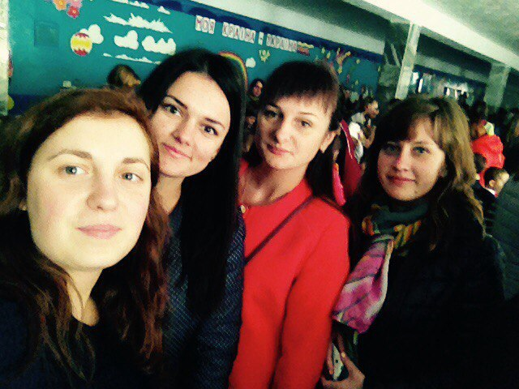
Виконання обов'язків вчителя протягом дня

Slide 17
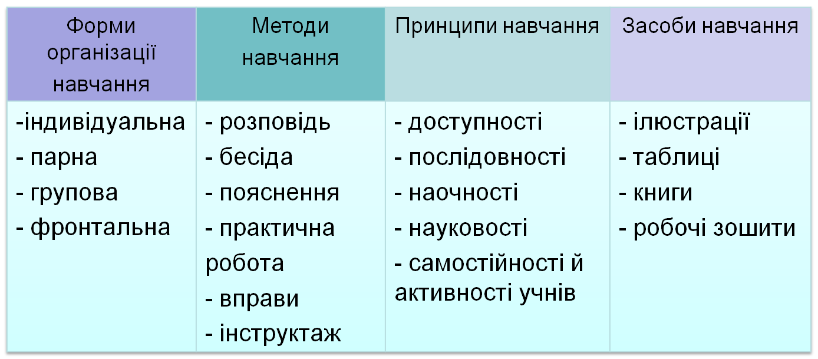
Педагогічна практика допомогла мені поглибити і закріпити знання, здобуті в університеті, дала можливість випробувати себе у ролі класного керівника. Я зрозуміла, що вчителю необхідно багато працювати над удосконаленням педагогічних вмінь та навичок, не зупинятись на досягнутому та постійно рости для того, щоб реалізувати основну мету школи - забезпечення всебічного розвитку особистості дитини шляхом навчання та виховання.

Slide 18
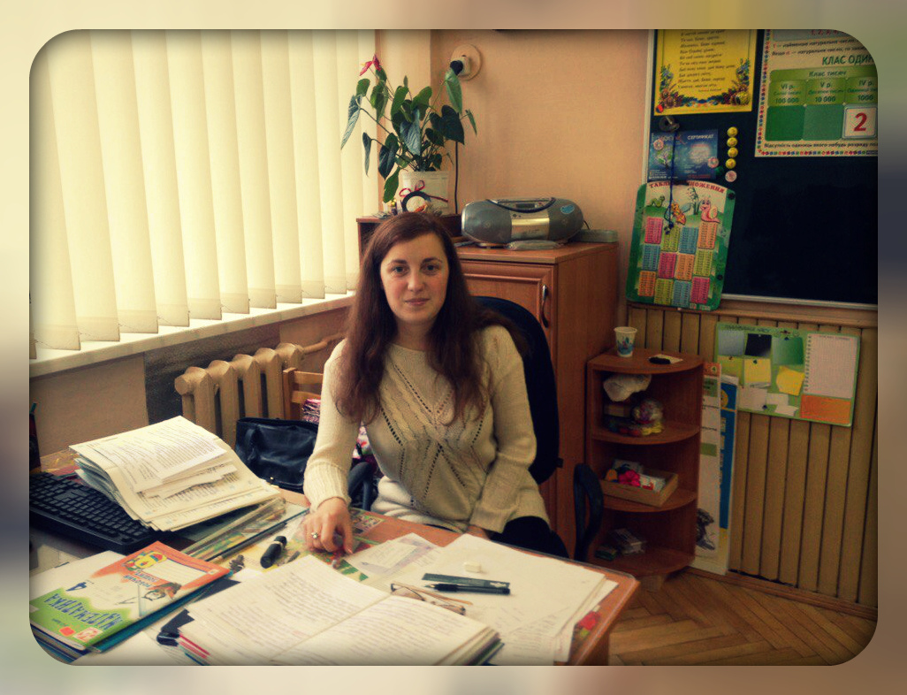
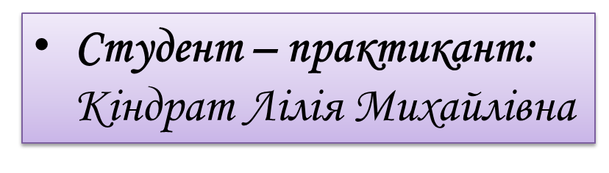
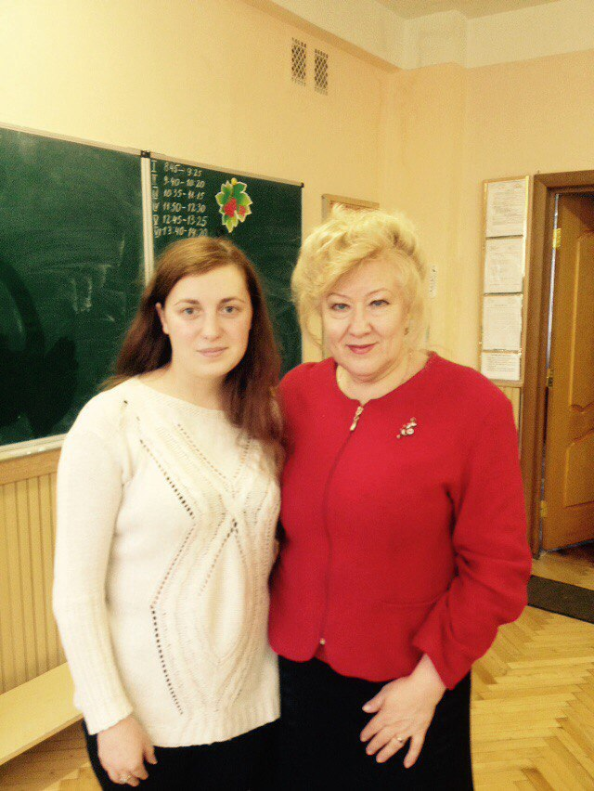
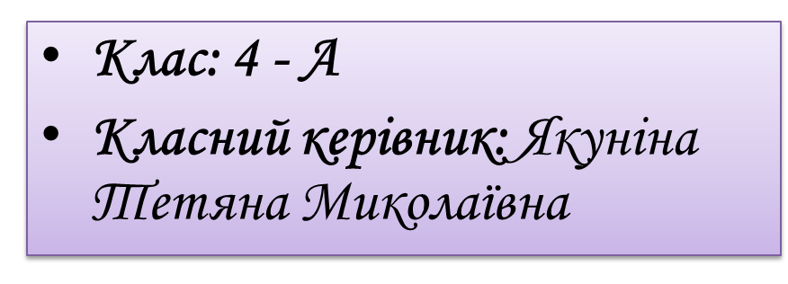

Slide 19
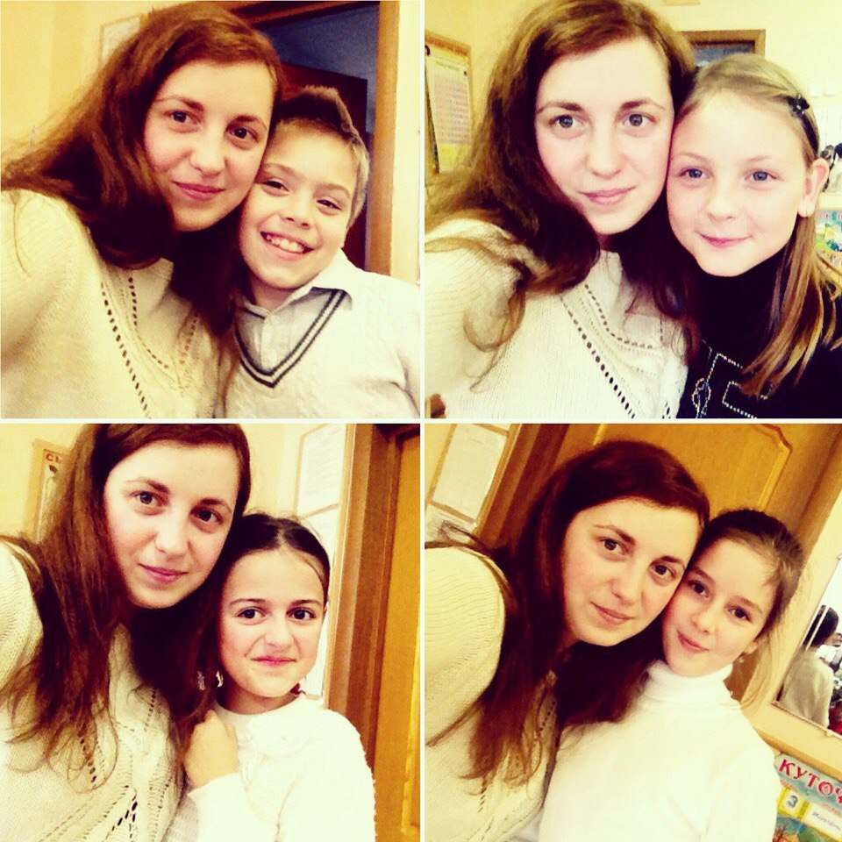
Протягом двох тижнів, виконуючи обов’язки вчителя 4-А класу, я проводила пробні уроки з літературного читання, математики, Я у світі та української мови. Крім цього, провела залікові уроки з природознавства, літературного читання, інформатики та математики та 1 урок серед природи. Окрім проведення уроків виконувала обов’язки вчителя – допомагала перевіряти письмові роботи учнів, організовувати похід учнів у шкільну їдальню, ігри на перервах.

Slide 20
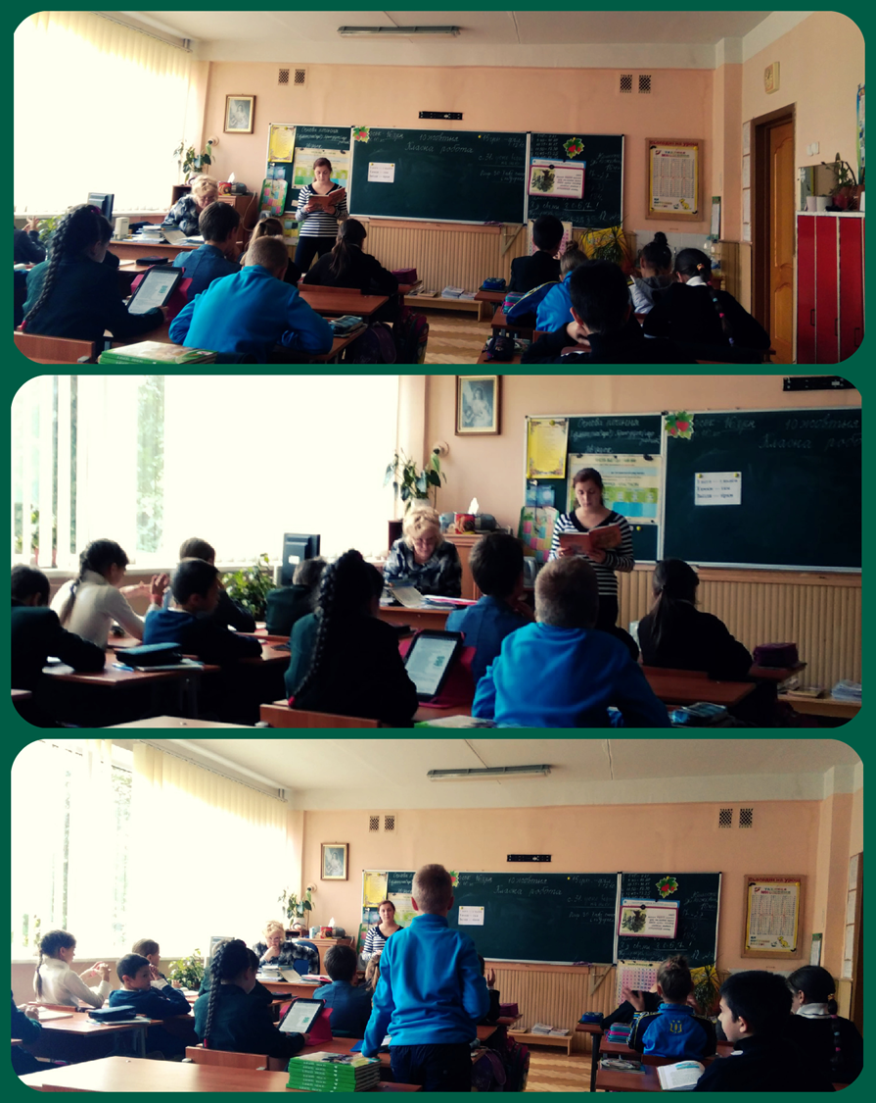
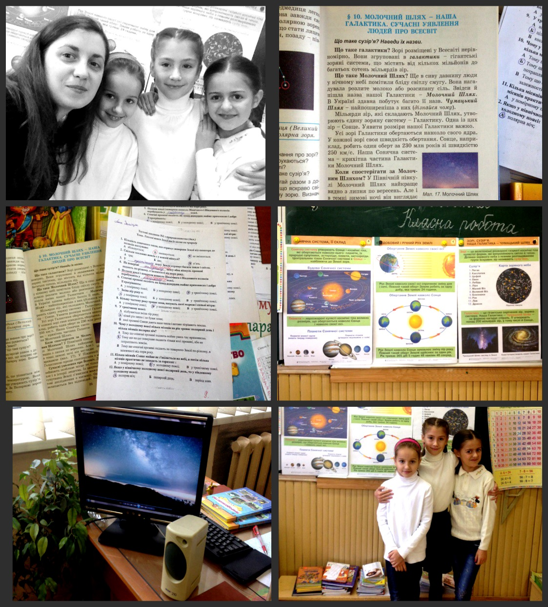
Заліковий урок з природознавства
Заліковий урок з літературного читання

Slide 21
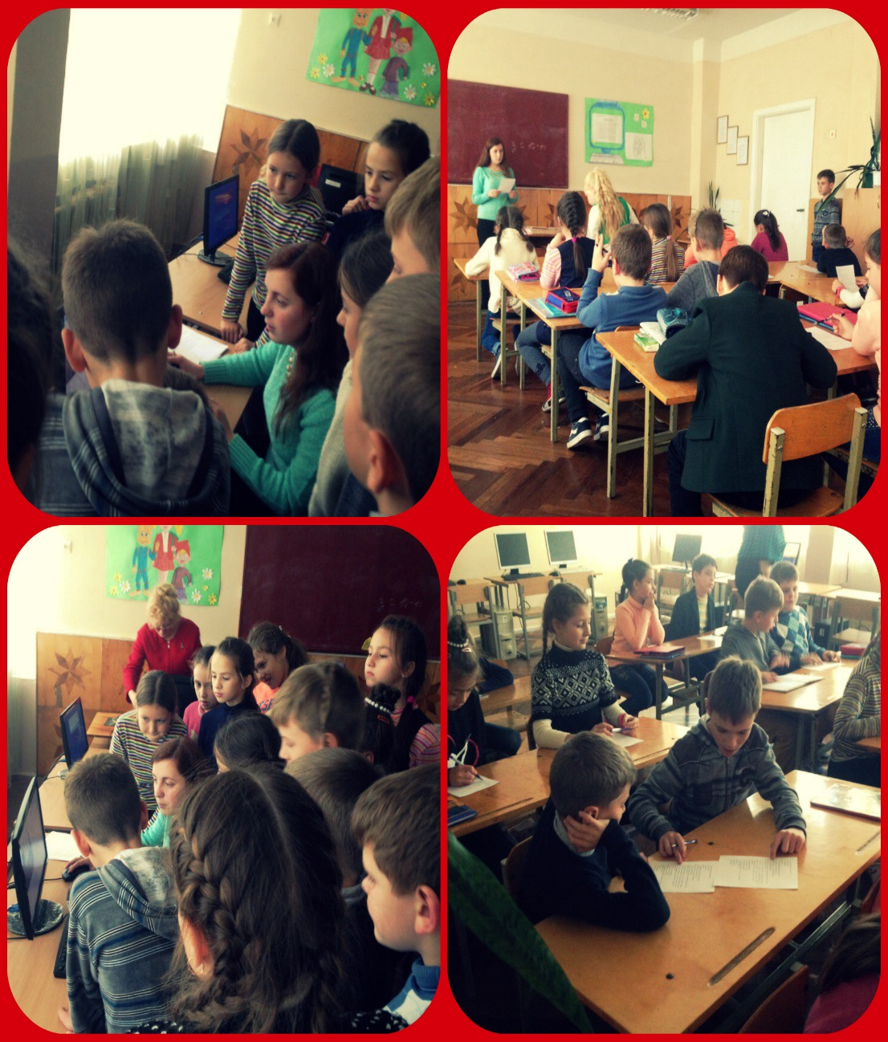
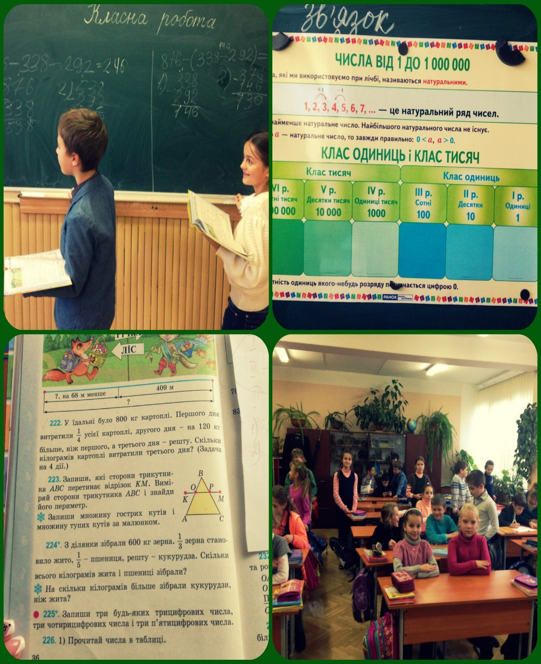
Заліковий урок з математики
Заліковий урок з інформатики

Slide 22
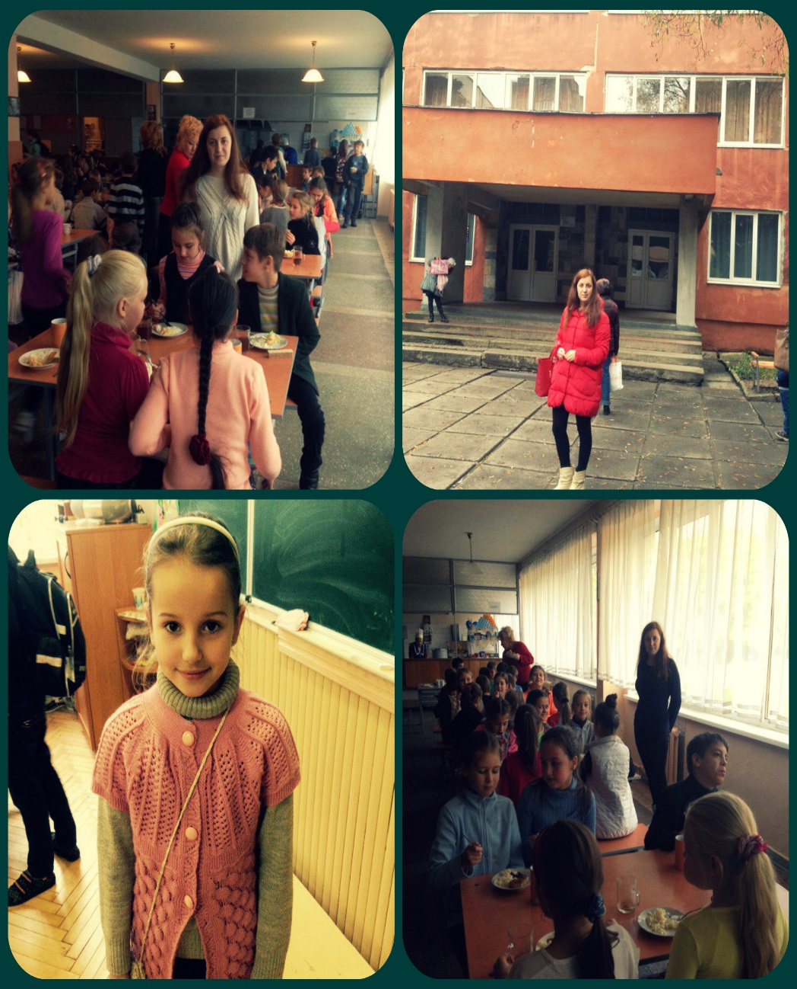
Виконання обов'язків вчителя

Slide 23
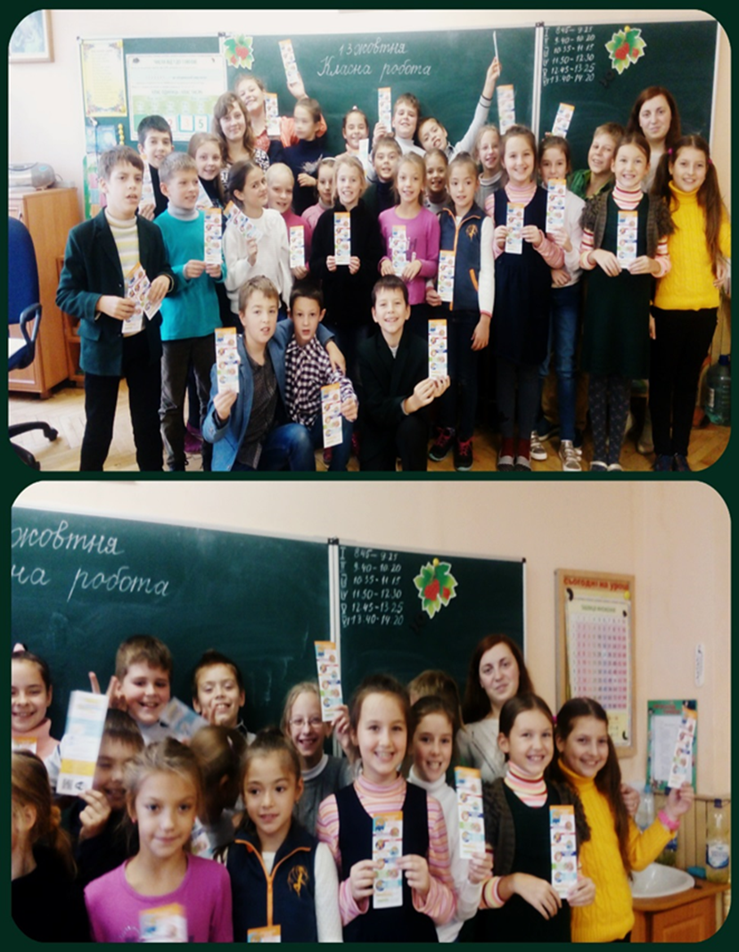
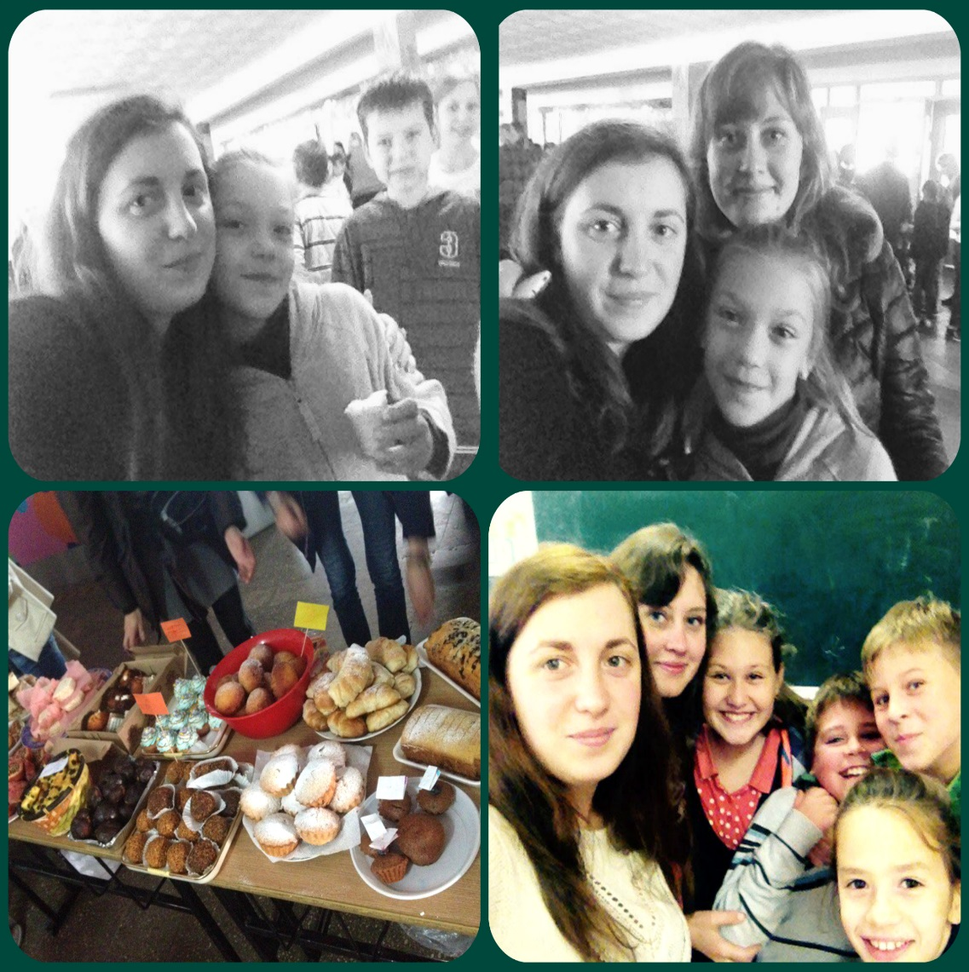
За період педагогічної практики я розширила свій педагогічний досвід, переконалася у правильності вибору професії, яка потребує постійного вдосконалення, великої праці і творчості.

Slide 24
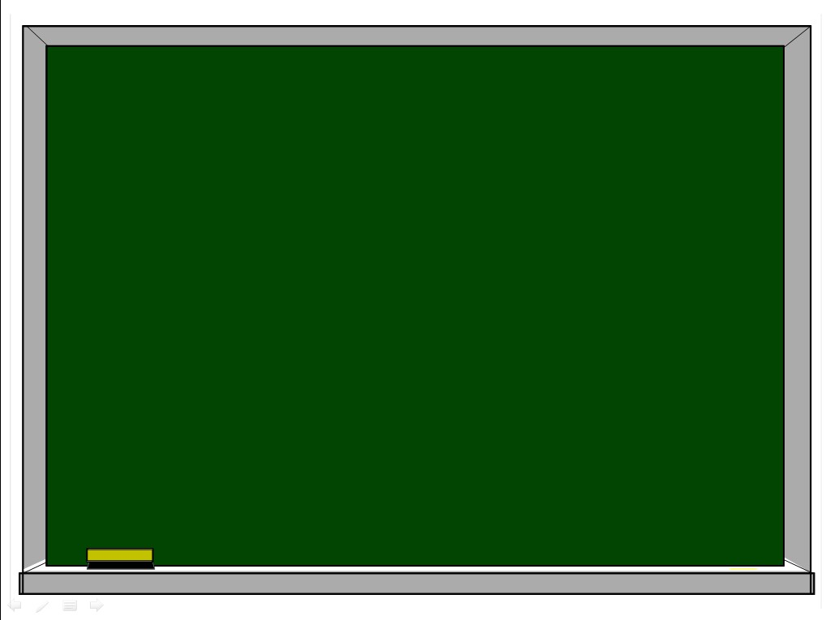
Висновки
Під час навчальної практики ми поглибили свої знання, уміння та навички щоб:
планувати урок, раціонально розподілювати час;
підбирати навчальний матеріал відповідно до вимог програми та вікових особливостей учнів;
використовувати різні форми організації в роботі з дітьми;
здійснювати індивідуальний підхід до кожного учня;
аналізувати уроки та здійснювати самоаналіз.

Slide 25
Дякуємо за увагу!

